Slide 1
대한민국국제농기계자재박람회(KIEMSTA 2024)
쿠키 삭제 매뉴얼 (전시사용)

Slide 2


크롬 브라우저를 실행합니다.
빈 주소창에 아래와 같은 주소를 복사·붙여넣기 후 Enter를 누릅니다.
복사할 주소: chrome://settings/cookies
4번 슬라이드를 참고해 순서대로 클릭합니다.

Slide 3
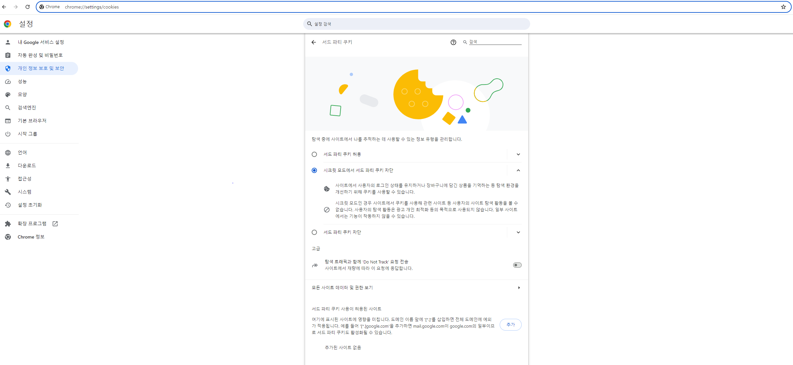
주소창 복사·붙여넣기 후 나타나는 화면

Slide 4
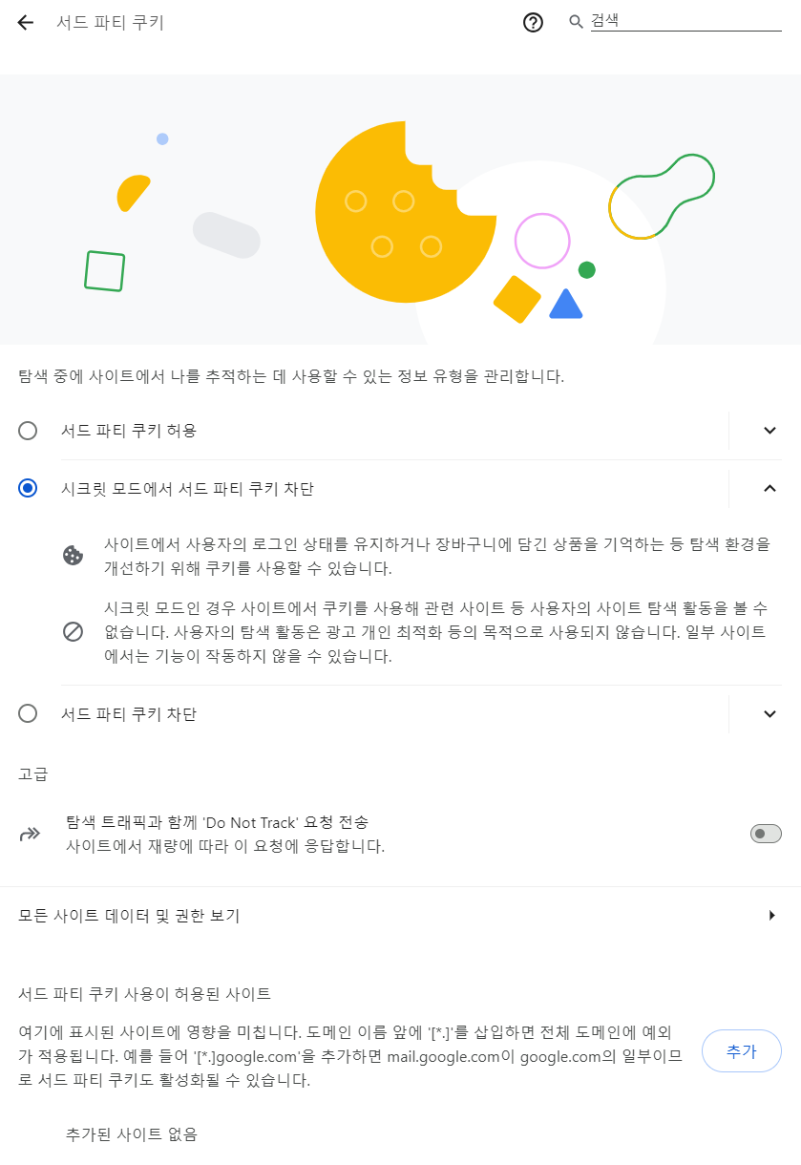
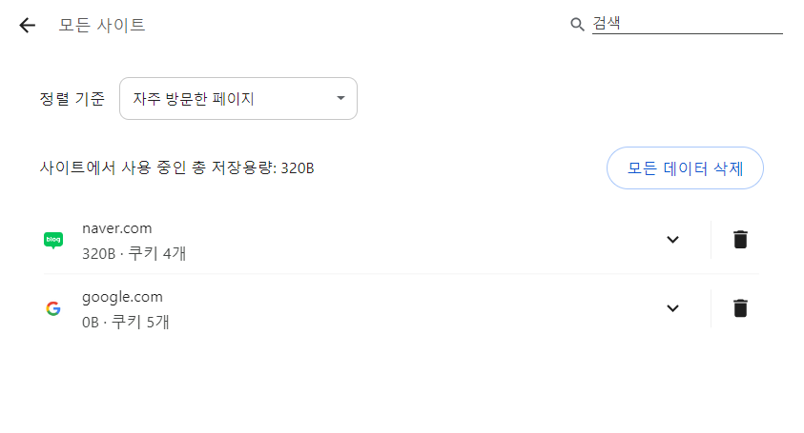

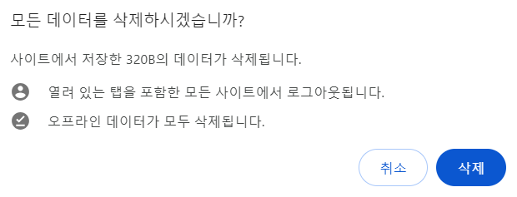



Slide 5
대한민국국제농기계자재박람회(KIEMSTA 2024)
쿠키 삭제 매뉴얼 (전시사용)
- 끝 -

